Slide 1
Neural Network Final Presentation
Group 2
LivingBytheSee
M10612001蘇衍嘉
M10612008唐世謙

Slide 2
Outline
工具與分工
問題描述
資料分析
方法
特徵使用
前處理
結果
困難點
未來改善

Slide 3

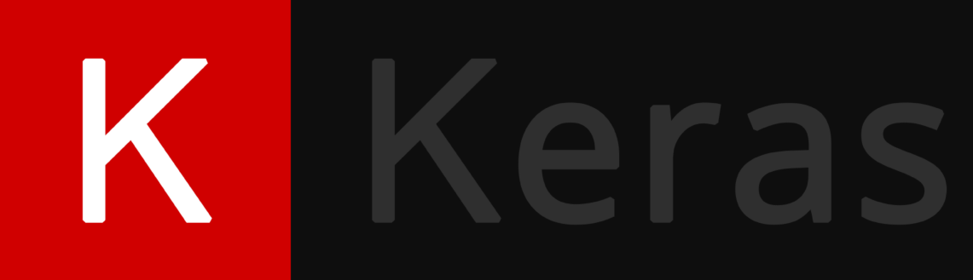

工具
Python
IDE: Spyder
Pandas, keras, scikit-learn
MS Azure ML studio
分工
 | 資料前處理 | 擷取資料 | 線性模型建立 | LSTM模型建立 | 每日預測資料 | 資料上傳 | 簡報製作
蘇衍嘉 | v | v |  | v | v |  | v
唐世謙 | v | v | v |  | v | v | v

Slide 4
問題描述
北京預測空氣品質：
PM2.5、PM10、O3
倫敦預測空氣品質：
PM2.5、PM10

Slide 5
資料分析
beijing_17_18_aq:
(station_id,latitude,longtitude,utc_time,PM2.5,PM10,NO2,CO,O3,SO2)
beijing_17_18_meo:
(station_id,latitude,longtitude,utc_time,temperature,pressure,humidity,wind_direction,wind_speed,weather)
Beijing_historical_meo_grid:
(Grid_name,longitude,latitude,utc_time,temperature,pressure,humidity,wind_direction,wind_speed)
London_historical_aqi_forecast_stations:
(MeasurementDateGMT, station_id, PM2.5, PM10, NO2)
London_historical_aqi_other_stations:
(MeasurementDateGMT,Station_ID,PM2.5,PM10,NO2)
London_AirQuality_Stations:
(Station_name,api_data,need_prediction,historical_data,Latitude,Longitude,SiteType,SiteName)

Slide 6
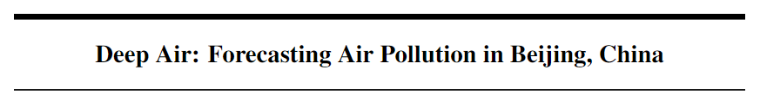
方法
Linear regression(Azure)
LSTM(Keras)

Slide 7
北京特徵
Linear Regression
Station_id as category
Temperature
Pressure
Humidity
wind_direction
wind_speed
weather
LSTM
PM2.5
PM10
O3
NO2
CO
SO2

Slide 8
倫敦特徵
Linear Regression
Latitude
Longtitude
Temperature
Pressure
Humidity
wind_direction
wind_speed

Slide 9
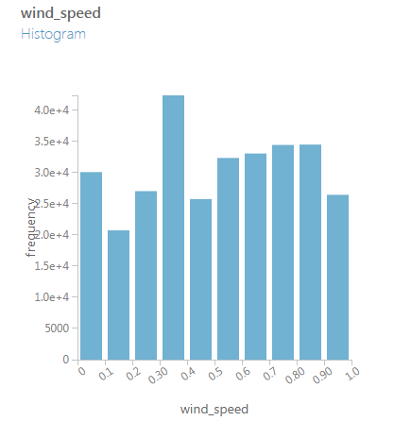
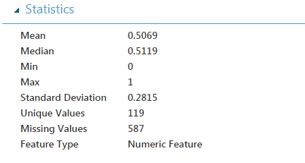
前處理-Training (Linear Regression)
刪除不確定資料列
正規化數據(lognormal method)

Slide 10
前處理-Training (LSTM)
12小時後的資料
(Label)
Setting the dataset to supervised
Original Dataset
PM2.5
Original Dataset
Original Dataset
PM10
Original Dataset
O3

Slide 11
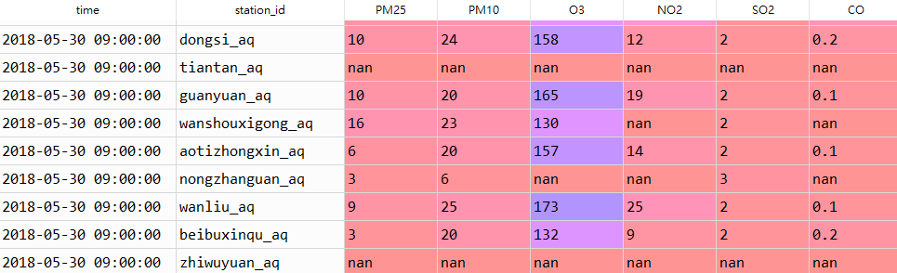
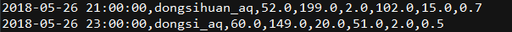
前處理-Predicting (LSTM)
N/A -> 0
Lost time period filled with later time step

Slide 12
模型
model = Sequential([
LSTM(20,input_shape=(1, 6), return_sequences=True, stateful=True, batch_size=24, unit_forget_bias = True),
Dense(12, activation = "relu"),
LSTM(20,input_shape=(1, 6), return_sequences=True, stateful=True, batch_size=24, unit_forget_bias = True),
Dense(12, activation = "relu"),
TimeDistributed(Dense(1, activation="linear"))
])
adam = optimizers.Adam(lr=0.001)
model.compile(loss="mse", optimizer=adam)
LSTM(Keras)
LSTM
PM2.5、PM10、O3、NO2、CO、SO2
PM2.5、PM10、O3
每個站一個模型

Slide 13
LSTM訓練方法
前一個禮拜的(PM2.5、PM10、O3、NO2、CO、SO2)作為特徵值輸入
輸出後一個禮拜的(PM2.5、PM10、O3)
Batch size=24(每24小時的資料)，epoch=200
Optimizer = adam
loss function = mse
LSTM
PM2.5、PM10、O3、NO2、CO、SO2
PM2.5、PM10、O3
每個站一個模型

Slide 14
結果分析

Slide 15
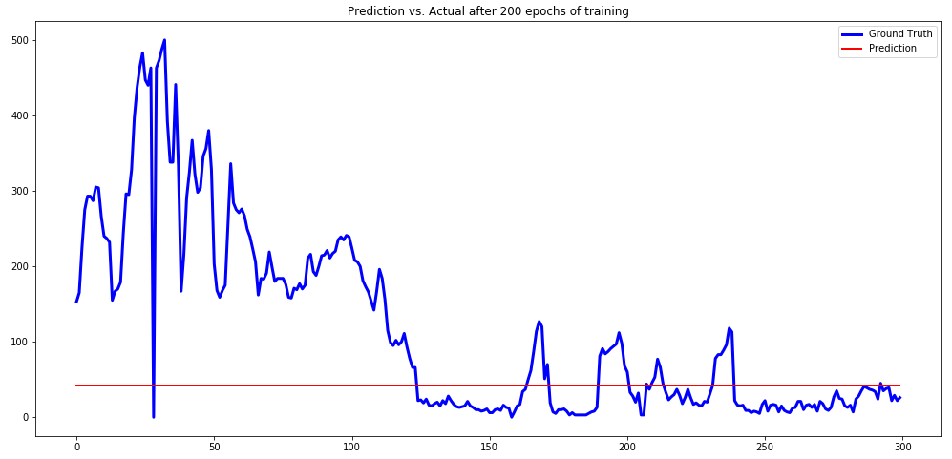
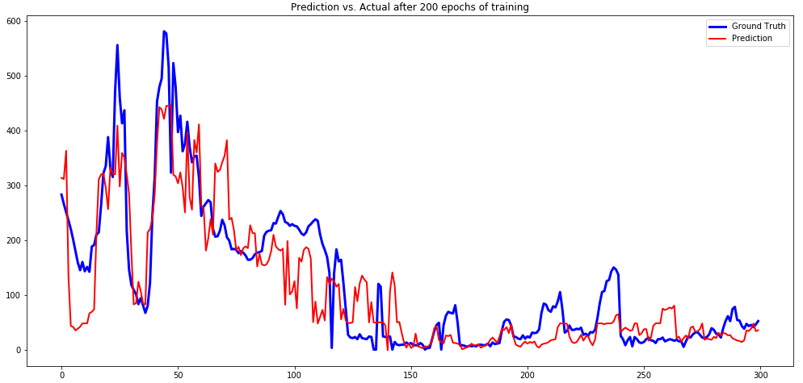
困難點
官方提供的每日空氣品質資料不齊全
Model training不穩定
(12/35)

Slide 16
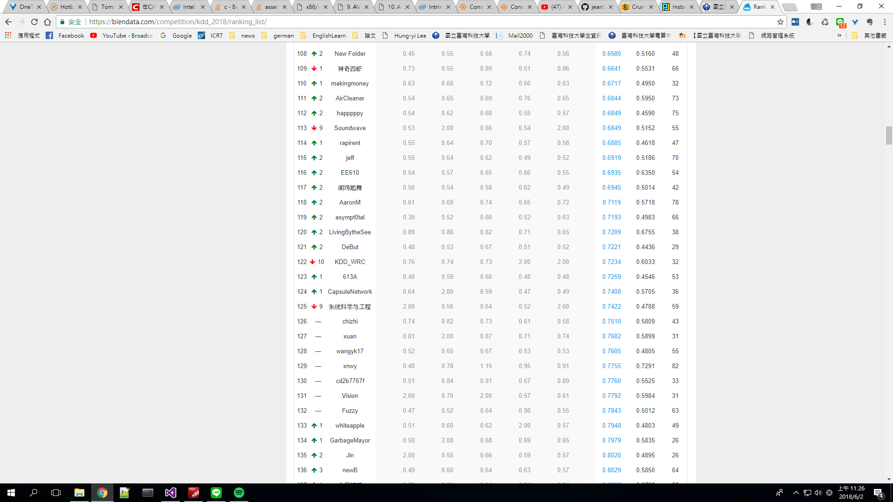
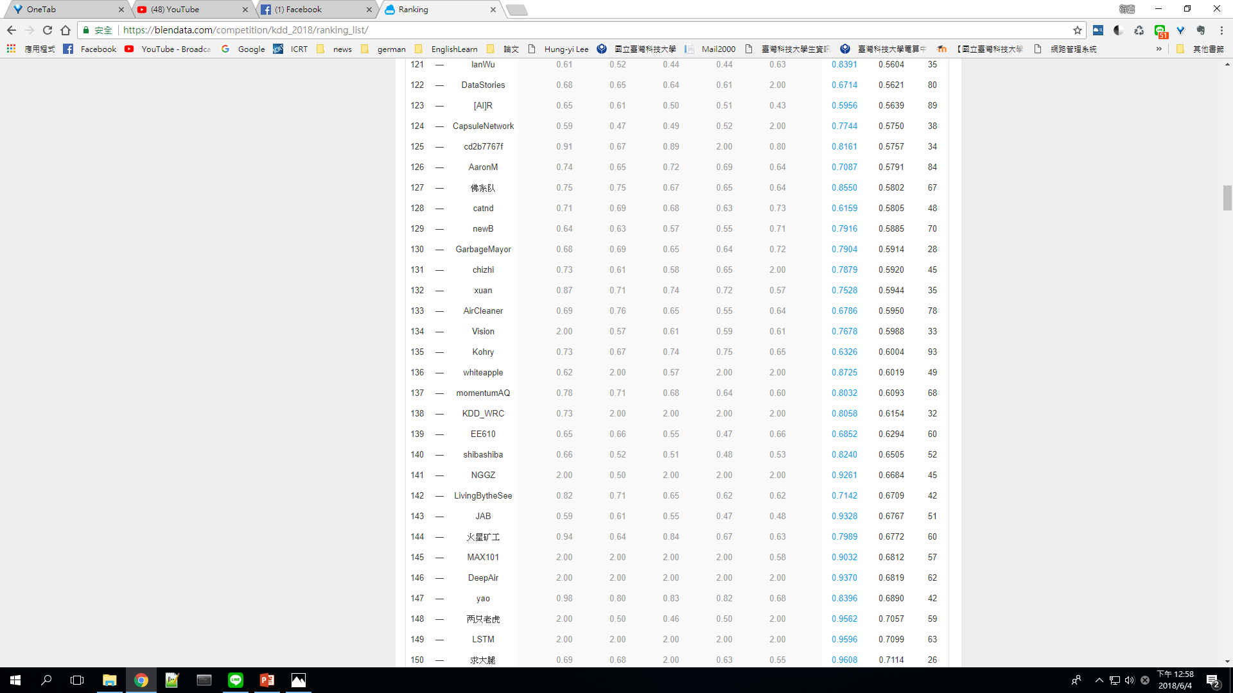
結果-排名
最好成績
5/31結束後
去除六天最差成績
最後10天專項成績
最佳長期預測成績

Slide 17
未來改善
整體預測誤差較大，有部分因素未考慮
加入氣候資訊一起訓練LSTM

Slide 18
報告結束

